Slide 1


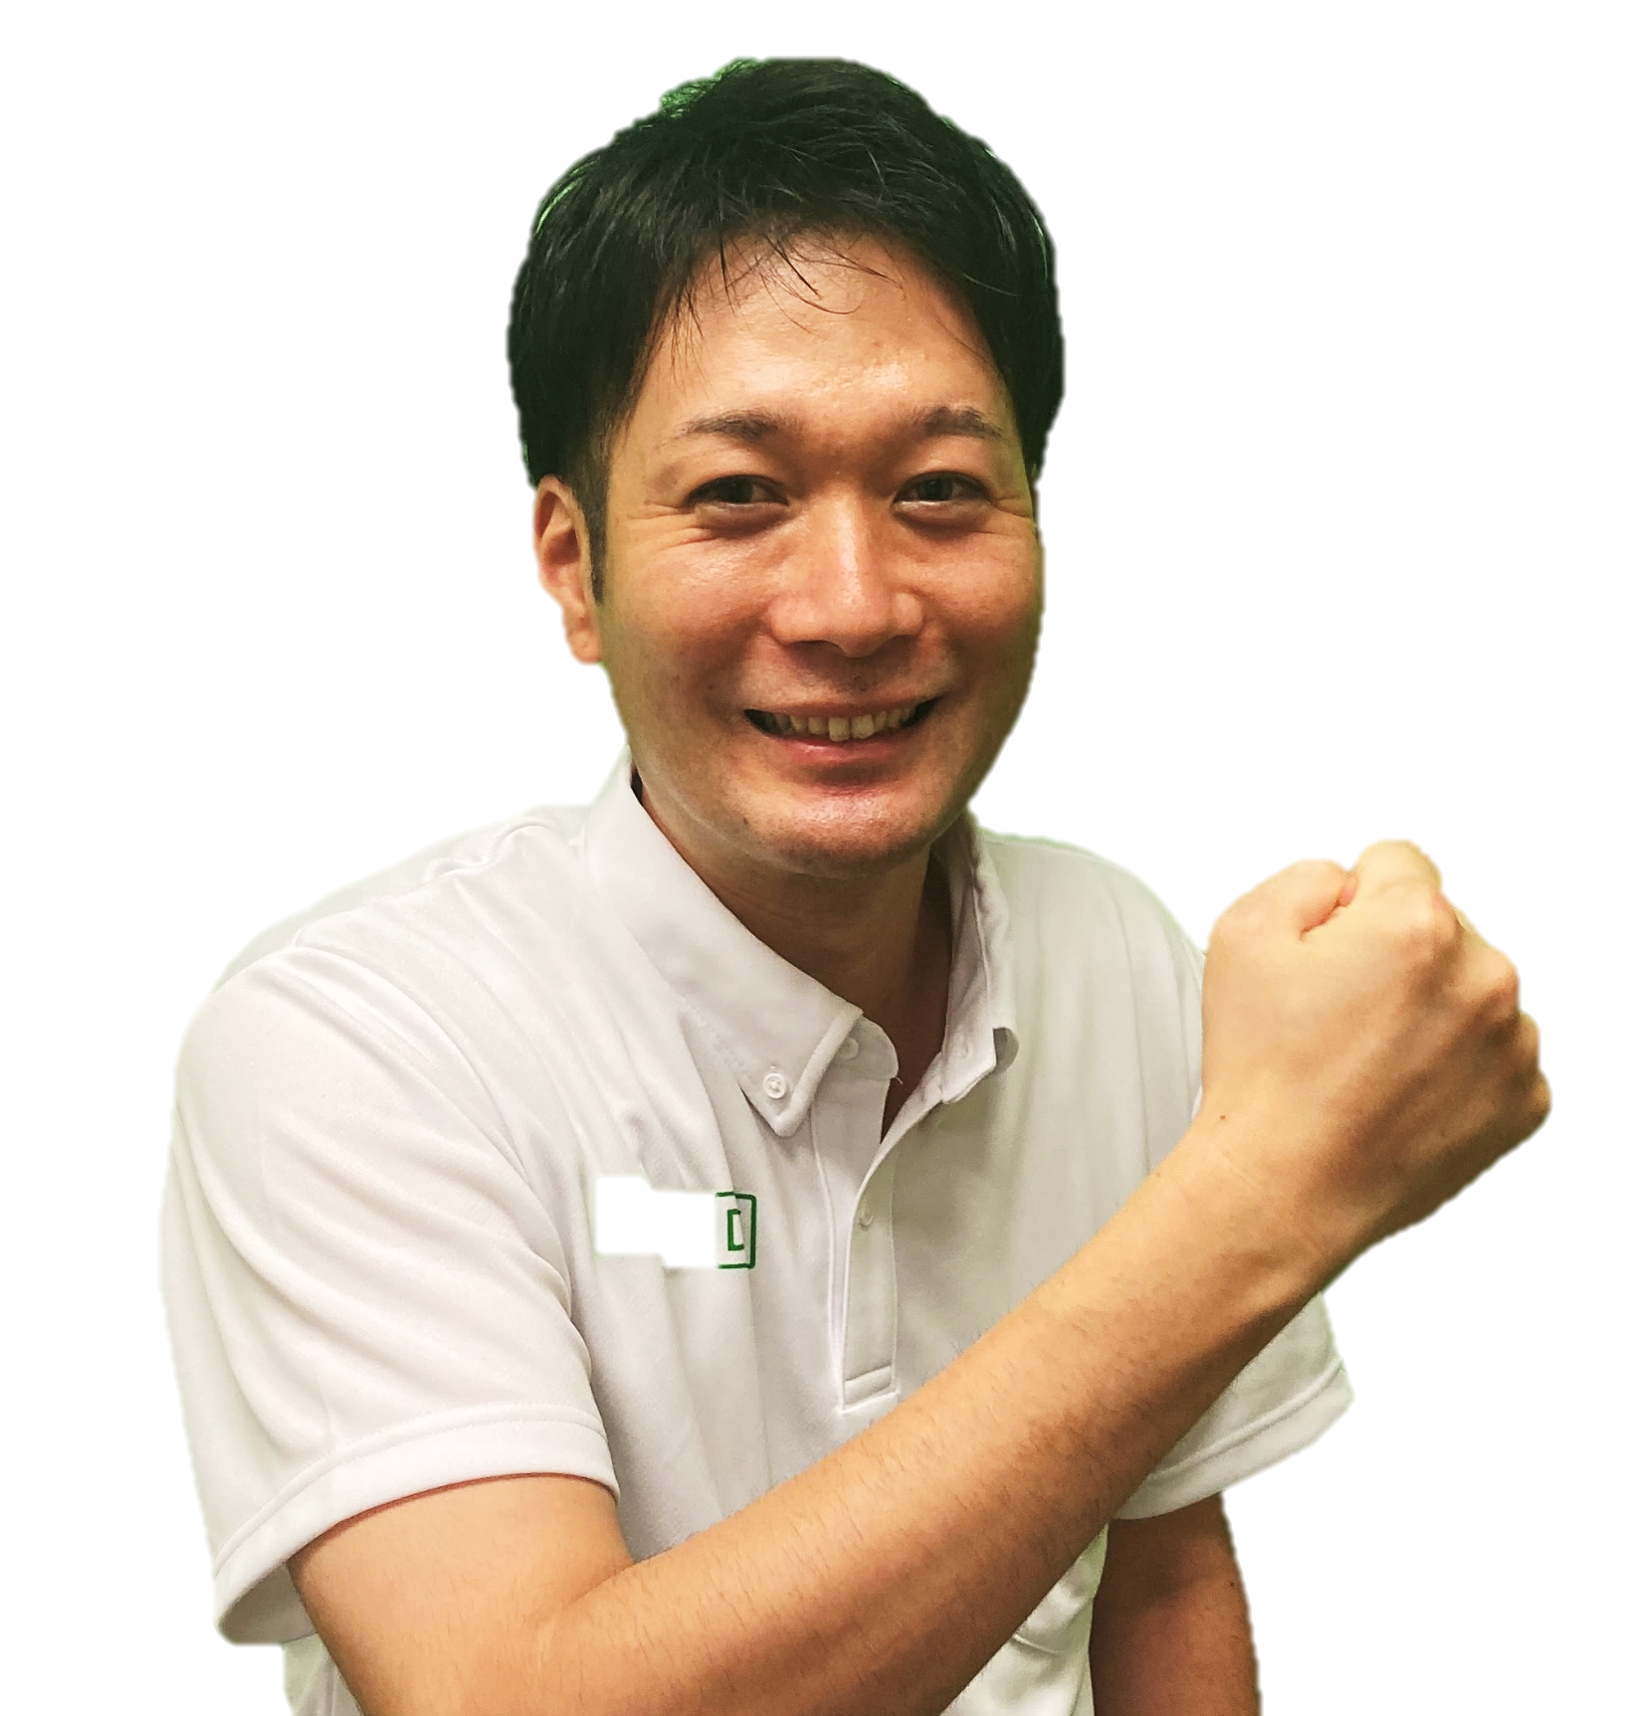
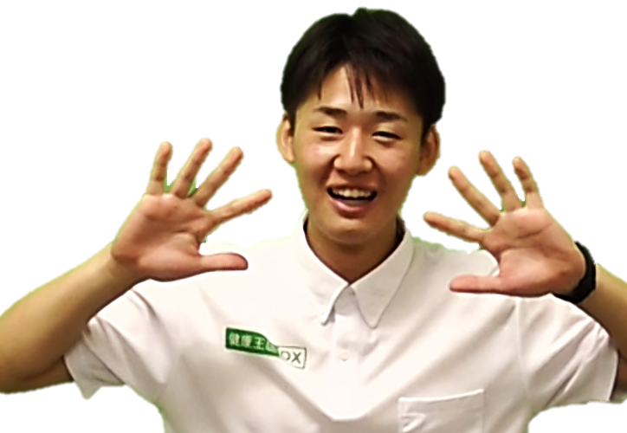
がお届け♪
講師：櫻田
音楽体操♪
レクリエーション！
6月14日（水）、28日（水）
10：30 ～ 11：15
講師：高橋

